Slide 1
Heloisa
ANIMAIS FOFOS

Slide 2
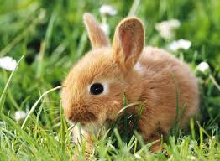
COELHO

Slide 3
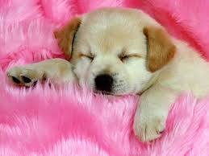
CACHORRO

Slide 4
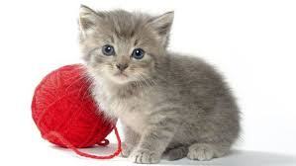
GATO

Slide 5
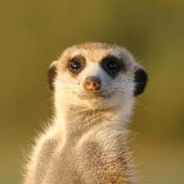
SURICATO

Slide 6
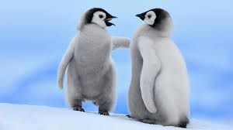
PINGUIN

Slide 7
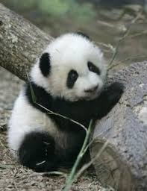
PANDA

Slide 8
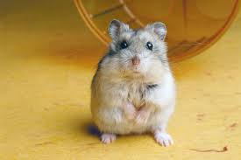
HAMSTER

